Slide 1



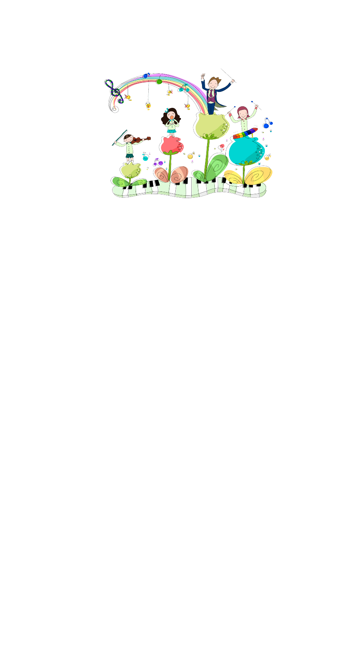




Sử dụng trong bài:
- Classkick:
+ Bài 1: điền số, đánh máy
+ Bài 2: nối
+ Bài 3: Điền số
+ Bài 4: Điền số

Slide 2







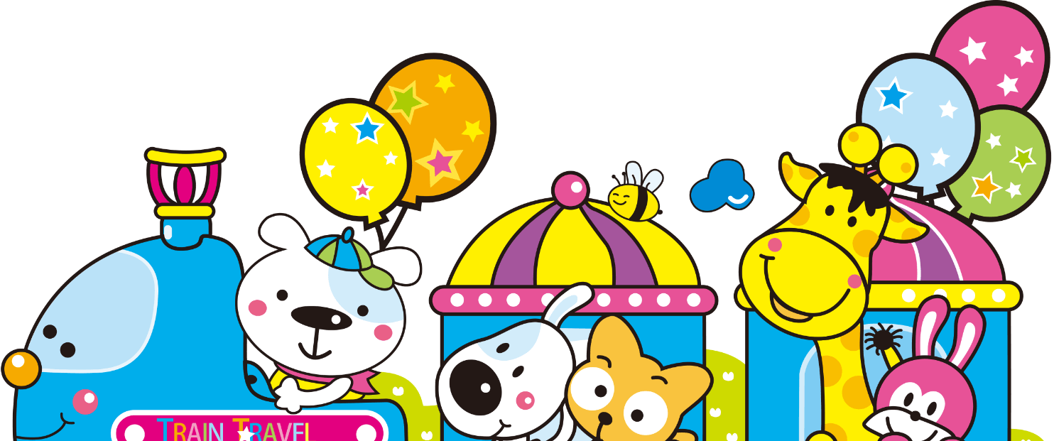
Chào mừng thầy cô và các em đến với môn Toán

Slide 3

Thứ hai ngày 14 tháng 3 năm 2022
Toán
Bài 52: Luyện tập (tiết 2)

Slide 4

Sử dụng trong bài:
Classkick:
Bài 1: Điền Đ/S
Bài 2: Nối
Bài 3: Kẻo thả
Bài 4: Khoanh tròn/ kéo thả
Bài 5: Kéo thả
Giải lao: bài hát

Slide 5




Khởi động

Slide 6
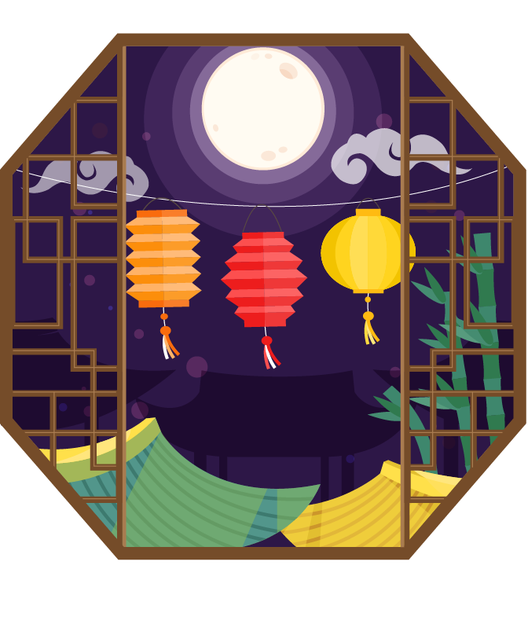


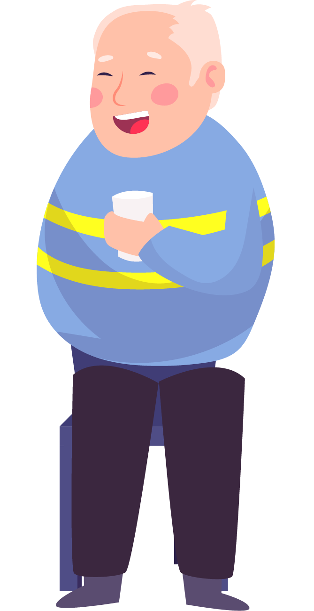










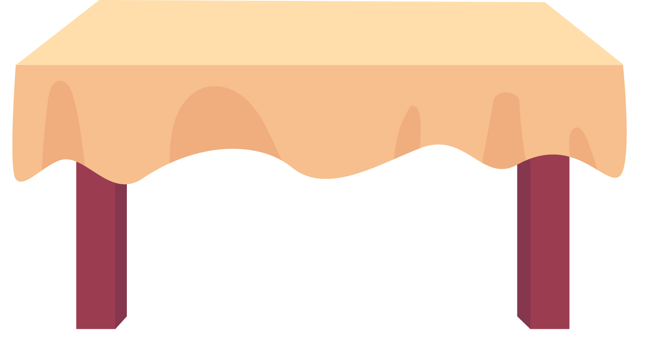
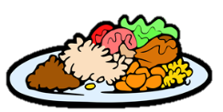
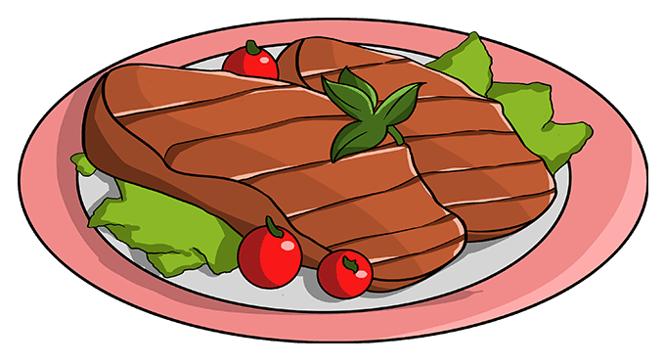
BỮA TIỆC TRĂNG RẰM

Slide 7

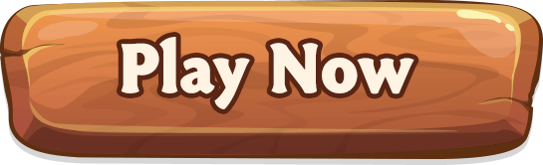

TRUNG THU ĐẾN RỒI, HÃY CHUẨN BỊ MỘT BỮA TIỆC THẬT THỊNH SOẠN CHO CẢ GIA ĐÌNH BẠN NHÉ!

Slide 8


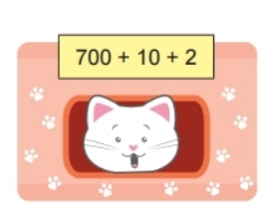

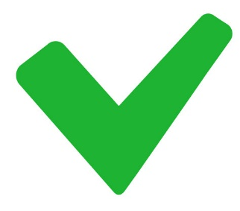

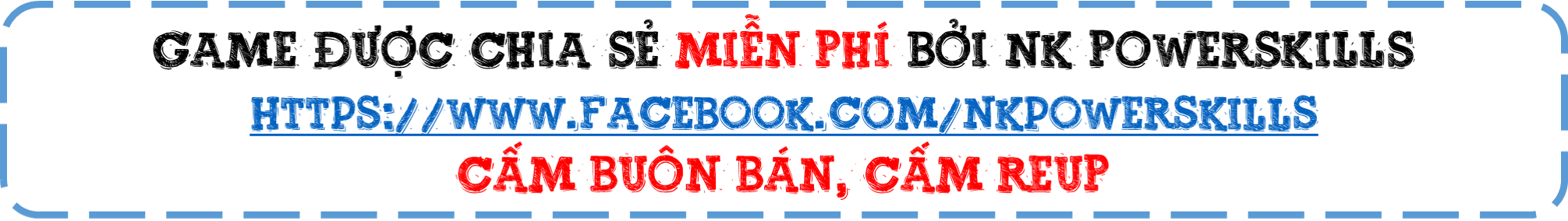
A. 721
B. 712
C. 702
D. 722

Slide 9

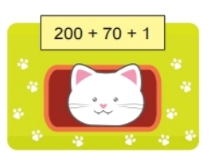
A. 207
B. 217
C. 277
D. 271

Slide 10

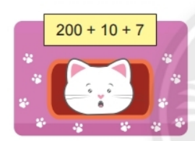
A. 271
B. 217
C. 211
D. 277

Slide 11

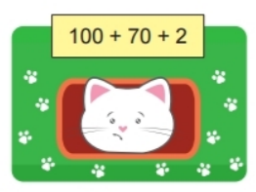
A. 172
B. 271
C. 127
D. 712

Slide 12
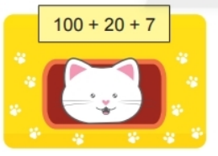

A. 721
B. 127
C. 172
D. 217

Slide 13
Tiết 2

Slide 14
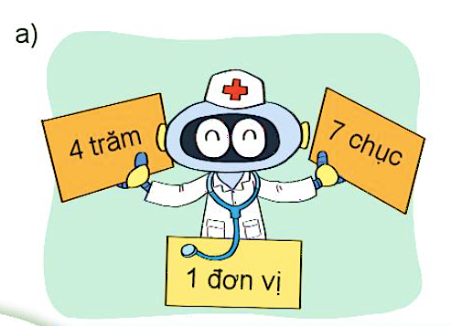

1
Đọc, viết số biết số đó gồm:
471
Bốn trăm bảy mươi mốt
259
Hai trăm năm mươi chín
Notes:
CỦng cố kĩ năng đọc, viết số có ba chữ số dựa vào cấu tạo thập phân của nó

Slide 15
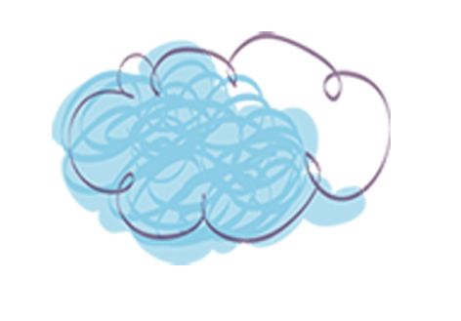
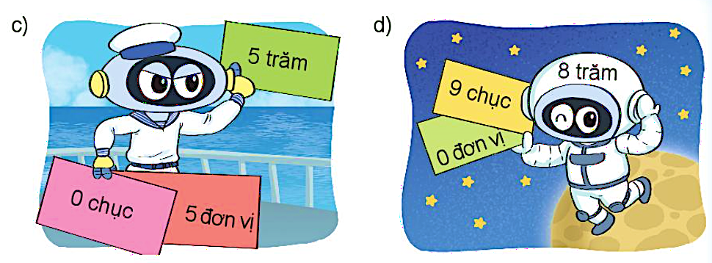
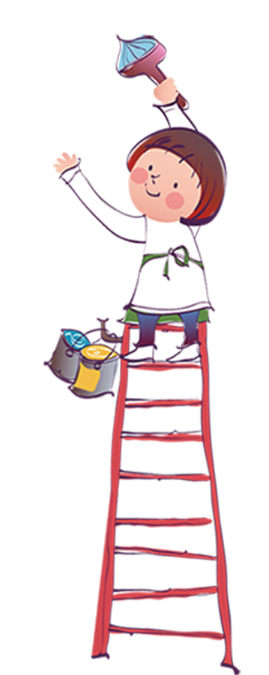
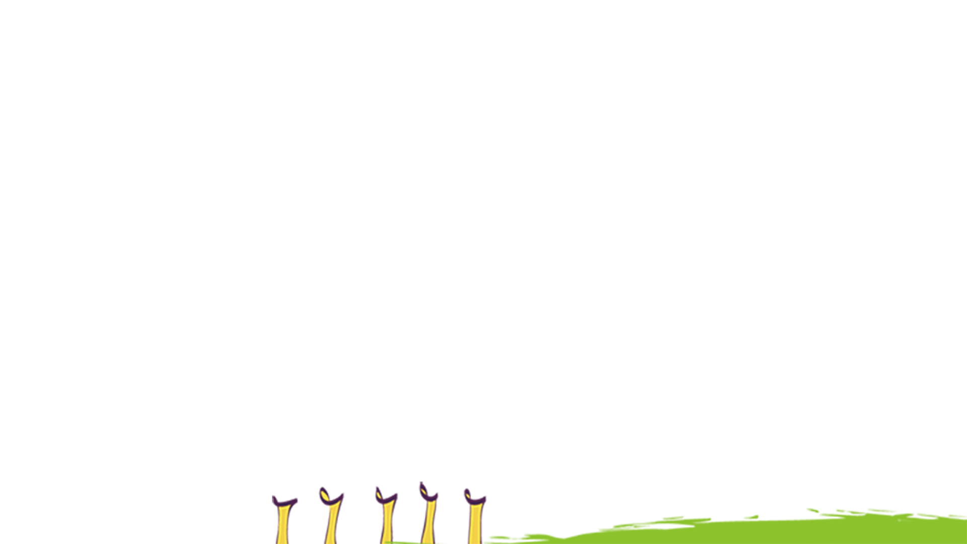
505
Năm trăm linh năm
890
Tám trăm chín mươi

Slide 16
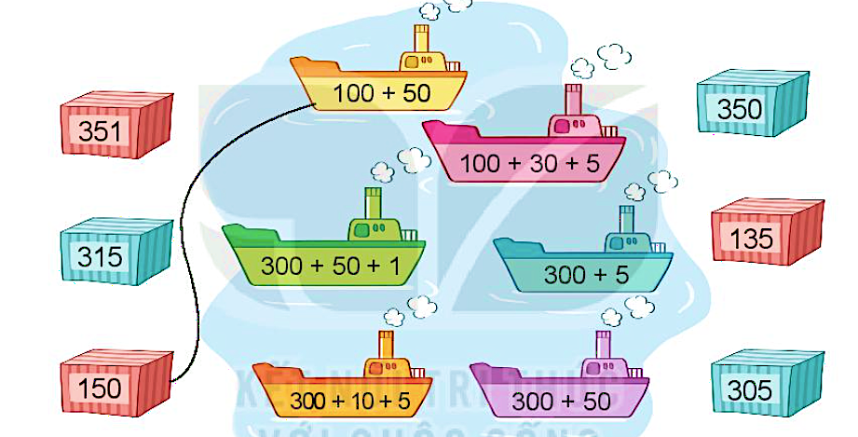
2
Mỗi thùng hàng xếp lên tàu nào?
Notes:
Củng cố kĩ năng viết một số có ba chữ số thành tổng các tram, chục, đơn vị vận dụng để thực hiện các yêu cầu của mỗi bài

Slide 17


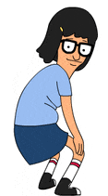
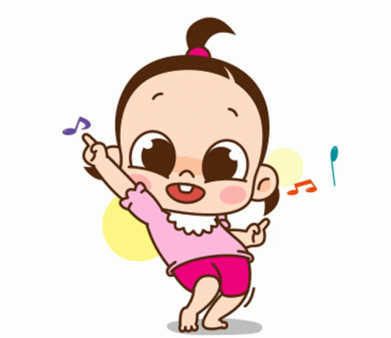
NGHỈ GIỮA GIỜ
C.
A.
B.
Notes:
Gv mời HS đứng dậy.
GV chiếu câu hỏi. Học sinh chọn đáp án đúng bằng cách vận động theo hình trên slide.

Slide 18
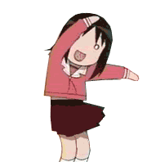
Câu 1: Từ trái nghĩa với “thẳng tắp” là “ngoằn ngoèo”
A. Đúng
B. Sai
Notes:
Câu 1:
Đáp án: A

Slide 19
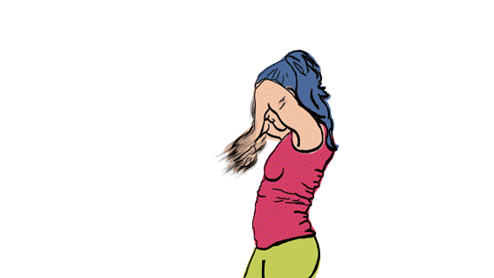
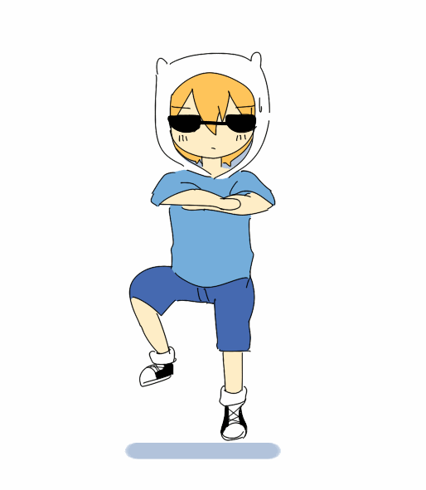
Câu 2: Trái nghĩa với “mịn màng” là “sần sùi”
A. Sai
B. Đúng
Notes:
Câu 2:
Đáp án: B

Slide 20
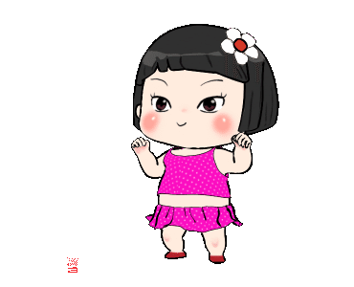

Câu 3: siêng năng - chăm chỉ là cặp từ trái nghĩa?
A. Đúng
B. Sai
Notes:
Câu 3:
Đáp án b
GV dẫn sang bài 3

Slide 21
3
Số ?
993 = 900 + 90 + 503 = + 3
514 = + 10 + 4 904 = 900 +
?
?
3
500
?
?
500
4
Notes:
Củng cố kĩ năng viết một số có ba chữ số thành tổng các tram, chục, đơn vị vận dụng để thực hiện các yêu cầu của mỗi bài

Slide 22
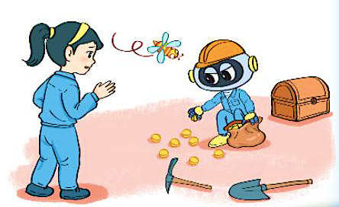

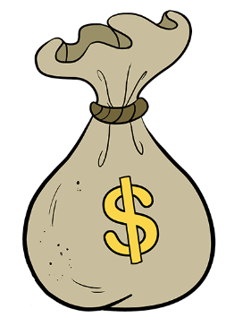
Rô-bốt cất giữ 117 đồng vàng như sau:
1 hòm đựng 100 đồng vàng;
1 túi đựng 10 đồng vàng.
Như vậy Rô-bốt còn lại mấy đồng vàng bên ngoài?
4
117 = 100 + 10 + 7
Như vậy Rô-bốt còn lại
đồng vàng bên ngoài.
?
7

